Slide 1
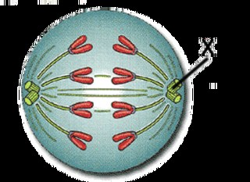
1. Examiner l'image ci-contre. Il s’agit de :
Prophase
Anaphase
Métaphase
télophase
2. qu'indique la flèche sur la figure ci-contre ?
Centrosome
Fuseau de division cellulaire
Centromère
Sillon de division

Slide 2
1. Examiner l'image ci-contre. Il s’agit de :
Prophase
Anaphase
Métaphase
télophase
2. qu'indique la flèche sur la figure ci-contre ?
Centrosome
Fuseau de division cellulaire
Centromère
Sillon de division

Slide 3
3. À quelle phase mitotique les chromosomes deviennent-ils visibles en microscopie optique ?
Interphase
Télophase
Métaphase
Prométaphase
4. Une cellule contenant 10 chromosome a subit une division mitotique. Combien de cellules filles sont-elles formées ? et combien une cellule fille a-t-elle de chromosomes
2 _ 10
10 _ 2
1 _ 10
2 _ 20

Slide 4
3. À quelle phase mitotique les chromosomes deviennent-ils visibles en microscopie optique ?
Interphase
Télophase
Métaphase
Prométaphase
4. Une cellule contenant 10 chromosome a subit une division mitotique. Combien de cellules filles sont-elles formées ? et combien une cellule fille a-t-elle de chromosomes
2 _ 10
10 _ 2
1 _ 10
2 _ 20

Slide 5
5. Quelle est la structure responsable des mouvements des chromosomes lors de la mitose ?
Le nucléole
La membrane nucléaire
Les microtubules kinétochoriens
La cyclose
6. A quelle phase de la mitose commence la cytocinèse ?
Métaphase
Télophase
Prophase
Anaphase
7. Une cellule épithéliales se divise, en général, lorsqu'elle :
est vieille de 10 heures
est infectée par un virus
devient grosse
manque de nutriment

Slide 6
5. Quelle est la structure responsable des mouvements des chromosomes lors de la mitose ?
Le nucléole
La membrane nucléaire
Les microtubules kinétochoriens
La cyclose
6. A quelle phase de la mitose commence la cytocinèse ?
Métaphase
Télophase
Prophase
Anaphase
7. Une cellule épithéliales se divise, en général, lorsqu'elle :
est vieille de 10 heures
est infectée par un virus
devient grosse
manque de nutriment

Slide 7
8. À quelle phase l’ADN se réplique-t-elle ?
Prophase
métaphase
Interphase
anaphase
9. Une cellule qui contient deux fois moins d’ADN qu’une autre cellule en prophase active se trouve en :
Phase G1
Phase G2
Prophase
Métaphase
Anaphase

Slide 8
8. À quelle phase l’ADN se réplique-t-elle ?
Prophase
métaphase
Interphase
anaphase
9. Une cellule qui contient deux fois moins d’ADN qu’une autre cellule en prophase active se trouve en :
Phase G1
Phase G2
Prophase
Métaphase
Anaphase

Slide 9
10. Quel est l’événement qui ne se produit pas durant la mitose ?
Condensation des chromosomes
Réplication de l’ADN
Séparation des chromatides sœurs
Formation du fuseau de division
Séparation des centrosomes
11. La vinblastine est un médicament utilisé en chimiothérapie contre le cancer. Elle perturbe l’assemblage des microtubules et bloque la mitose en métaphase ; son effet est vraisemblablement causé par :
Une altération du fuseau de division pendant sa formation
Une inhibition de la phosphorylation de protéines régulatrices
Une répression de la production des cyclines
Une dénaturation de la myosine et une inhibition de la formation du sillon de division
Une inhibition de la synthèse de l’ADN

Slide 10
10. Quel est l’événement qui ne se produit pas durant la mitose ?
Condensation des chromosomes
Réplication de l’ADN
Séparation des chromatides sœurs
Formation du fuseau de division
Séparation des centrosomes
11. La vinblastine est un médicament utilisé en chimiothérapie contre le cancer. Elle perturbe l’assemblage des microtubules et bloque la mitose en métaphase ; son effet est vraisemblablement causé par :
Une altération du fuseau de division pendant sa formation
Une inhibition de la phosphorylation de protéines régulatrices
Une répression de la production des cyclines
Une dénaturation de la myosine et une inhibition de la formation du sillon de division
Une inhibition de la synthèse de l’ADN

Slide 11
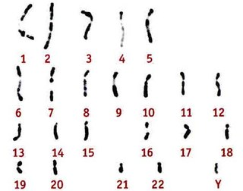
12. Le patrimoine génétique d'un enfant provient à part égale des parents, parce que :
Chaque individu est unique
Les parents transmettent chacun 46 chromosomes
Les parents transmettent chacun 23 chromosomes
Chaque parent transmet la moitié de son matériel génétique
le zygote se divise en deux cellules et chacune subit son développement embryonnaire
13. Cette image représente :
Un chromosome de spermatozoïde
Une cellule de spermatozoïde
Un caryotype d’ovule
Un caryotype de spermatozoïde
Un caryotype d’une cellule somatique

Slide 12
12. Le patrimoine génétique d'un enfant provient à part égale des parents, parce que :
Chaque individu est unique
Les parents transmettent chacun 46 chromosomes
Les parents transmettent chacun 23 chromosomes
Chaque parent transmet la moitié de son matériel génétique
le zygote se divise en deux cellules et chacune subit son développement embryonnaire
13. Cette image représente :
Un chromosome de spermatozoïde
Une cellule de spermatozoïde
Un caryotype d’ovule
Un caryotype de spermatozoïde
Un caryotype d’une cellule somatique

Slide 13
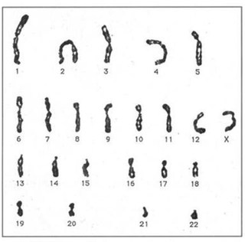
14. Un chromosomes est :
Une double hélice d’ADN
De l’ADN enroulé autour de protéines histones
Contenu uniquement dans les cellules germinales
Contenu uniquement dans les ovules et les spermatozoïdes
L’ensemble des gènes d’un individu
15. Cette image représente :
Un caryotype d’une cellule somatique
Une caryotype d’une cellule germinale
Un caryotype d’un ovule
Un caryotype d’un spermatozoïde
Un caryotype d’un gamète humain pourvu d’une anomalie

Slide 14
14. Un chromosomes est :
Une double hélice d’ADN
De l’ADN enroulé autour de protéines histones
Contenu uniquement dans les cellules germinales
Contenu uniquement dans les ovules et les spermatozoïdes
L’ensemble des gènes d’un individu
15. Cette image représente :
Un caryotype d’une cellule somatique
Une caryotype d’une cellule germinale
Un caryotype d’un ovule
Un caryotype d’un spermatozoïde
Un caryotype d’un gamète humain pourvu d’une anomalie

